Slide 1
Przysłowia związane
z matematyką

Slide 2
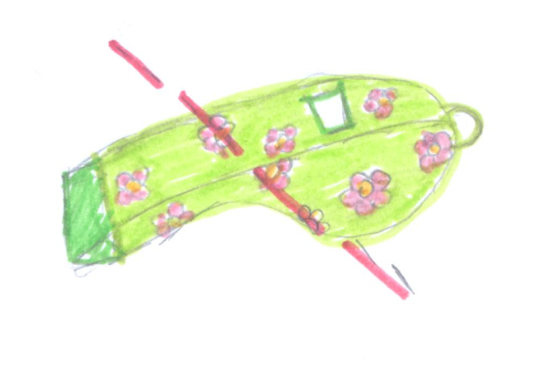
Robić coś na pół gwizdka.
Notes:
Robić coś nie angażując się w to. Robić coś niedbale.

Slide 3
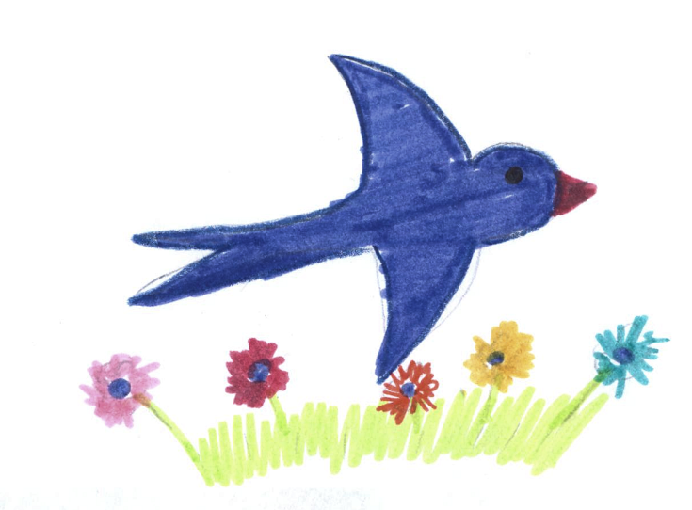
Jedna jaskółka wiosny nie czyni.
Notes:
Jeśli raz coś się uda nie znaczy to, że będzie już tak cały czas.

Slide 4
Gdzie dwóch się bije, tam trzeci korzysta.
Notes:
Jeśli dwie strony usilnie zabiegają o coś, to zdarza się, że nieoczekiwanie skorzysta ktoś nie uczestniczący w owych staraniach.

Slide 5
Pleść trzy po trzy
Notes:
Mówić coś bez składnie, bez sensu.

Slide 6
Spadać na cztery łapy.
Notes:
Wykaraskać się, wywinąć z czegoś, z jakiegoś problemu.

Slide 7
Piąte koło u wozu
Notes:
Coś lub ktoś nie potrzebny, często na siłę.

Slide 8
Gdzie kucharek sześć, tam nie ma co jeść
Notes:
Jeśli wiele osób zarządza tą samą sprawą niż z tego nie wyjdzie.

Slide 9
Robić coś piąte przez dziesiąte
Notes:
Robić coś nie dokładnie, niedbale.

Slide 10
Za pięć dwunasta
Notes:
Ostatni termin,moment

Slide 11
Piąta woda po kisielu

Slide 12
Dziękuję za obejrzenie
mojej prezentacji.
Marysia Wołyniak

